Slide 1
СЕЛЬСКОХОЗЯЙСТВЕННАЯ МИКРОПЕРЕПИСЬ 2021 ГОДА

Slide 2
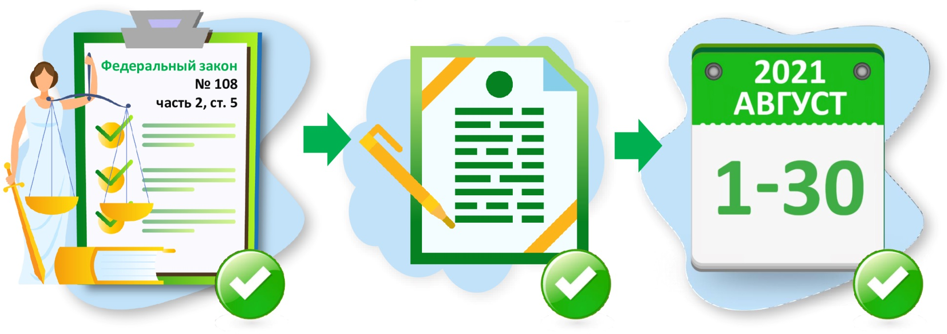
ПЕРВАЯ В РОССИИ СЕЛЬСКОХОЗЯЙСТВЕННАЯ МИКРОПЕРЕПИСЬ
Постановление Правительства Российской Федерации
от 29 августа 2020 года № 1315

Slide 3
КТО ПОДЛЕЖАЛ УЧЕТУ?
№1
№4
№2
№3
Пермский край:
330 сельскохозяйственных организаций 1454 крестьянских (фермерских) хозяйства и индивидуальных предпринимателей 304 тысячи ЛПХ граждан 2 тысячи садоводческих, огороднических и дачных объединений

Slide 4
КТО ПРИНЯЛ УЧАСТИЕ?
328
1300
304 тыс.
1850

Slide 5
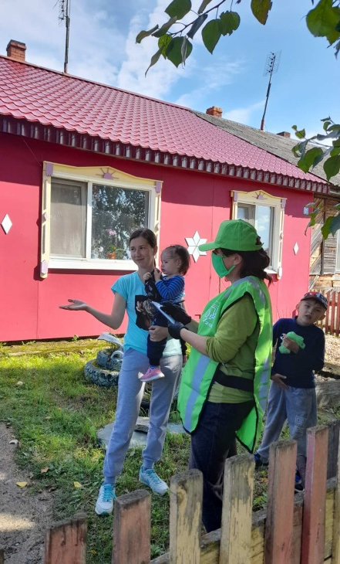
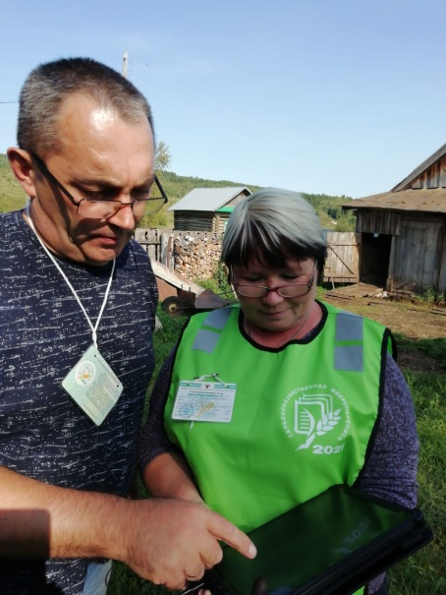
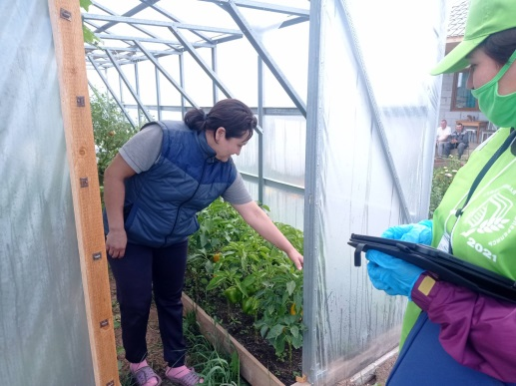
ПЕРСОНАЛ МИКРОПЕРЕПИСИ
В Пермском крае
к проведению СХМП-2021 привлечено:
639 переписчиков
107 инструкторов полевого уровня
92 уполномоченных и зам. уполномоченных

Slide 6
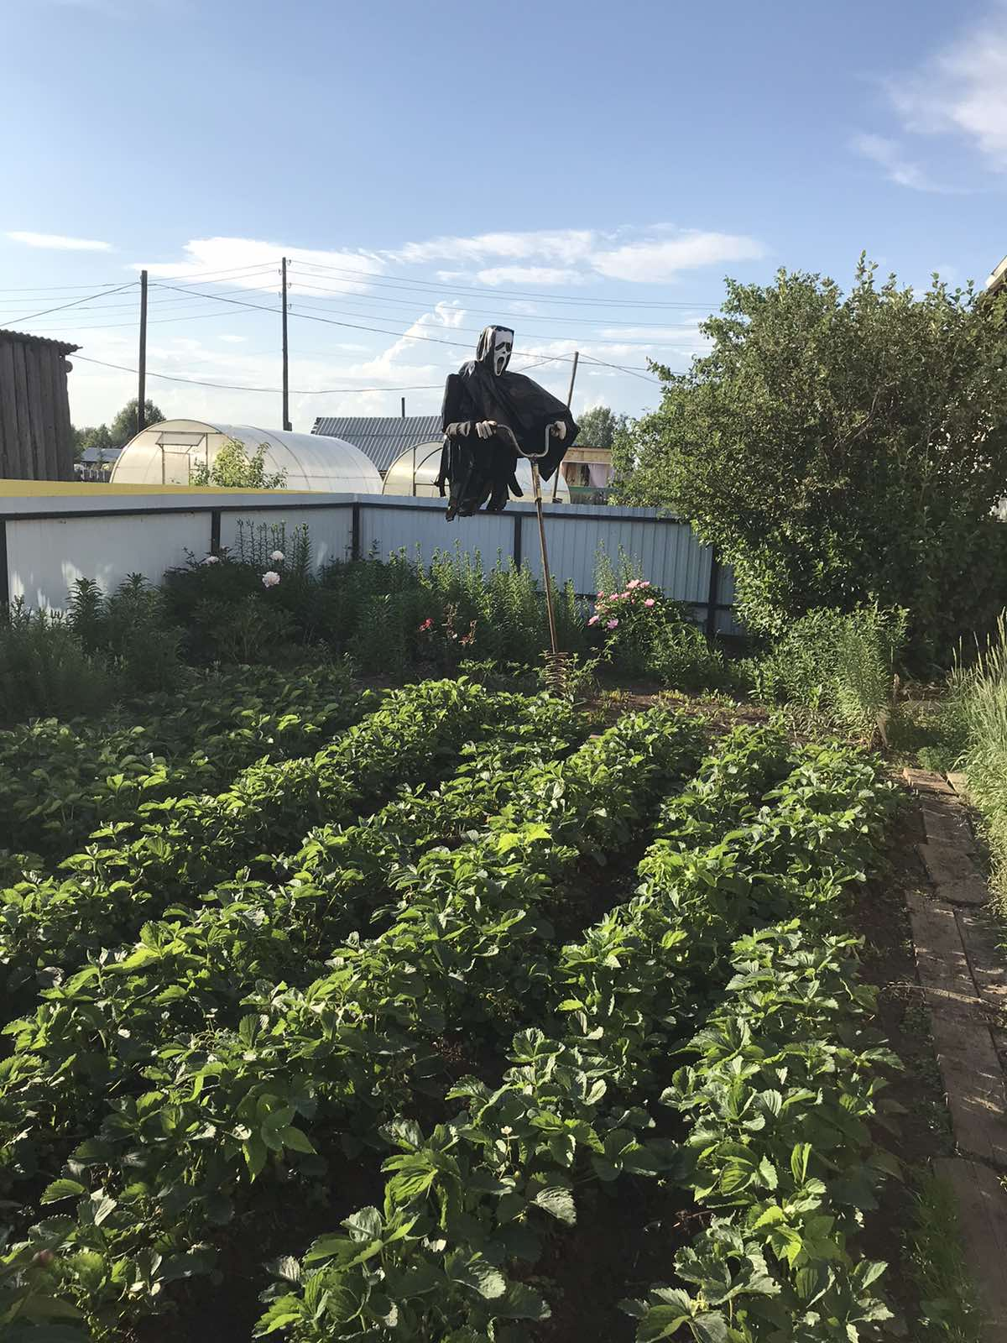
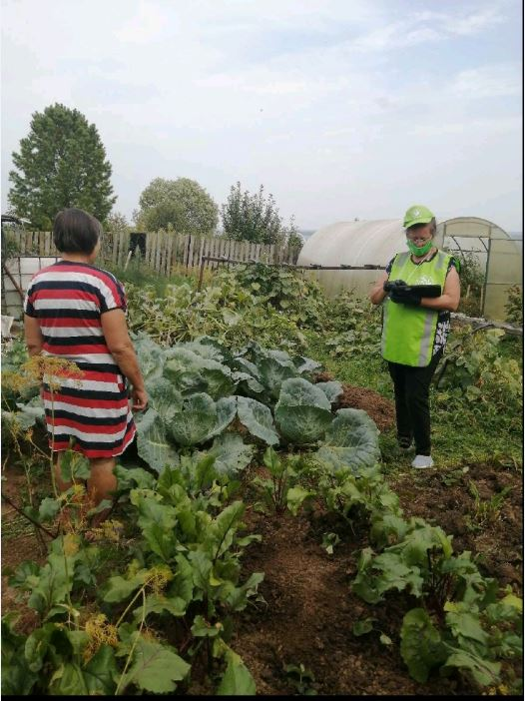
КАК ЖИВЁТ СЕЛО?

Slide 7
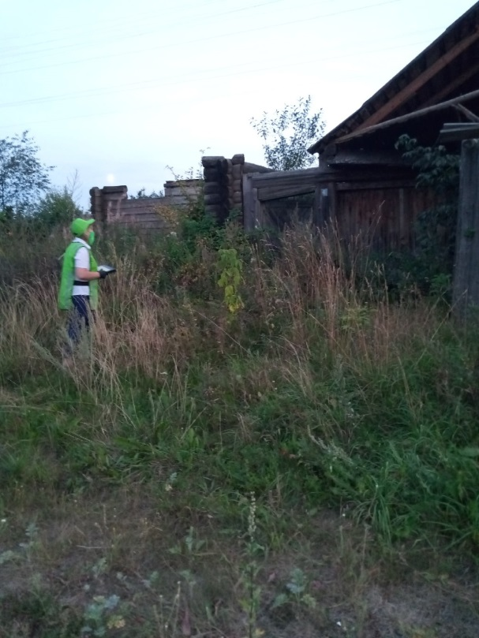
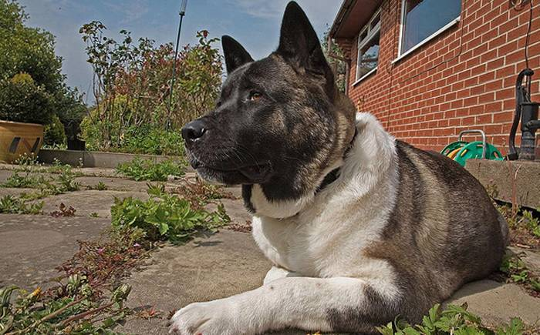
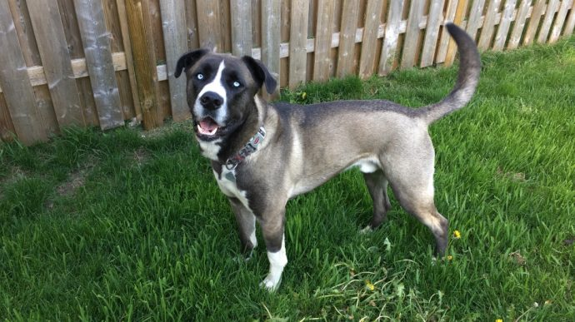
ВО ВРЕМЯ МИКРОПЕРЕПИСИ

Slide 8
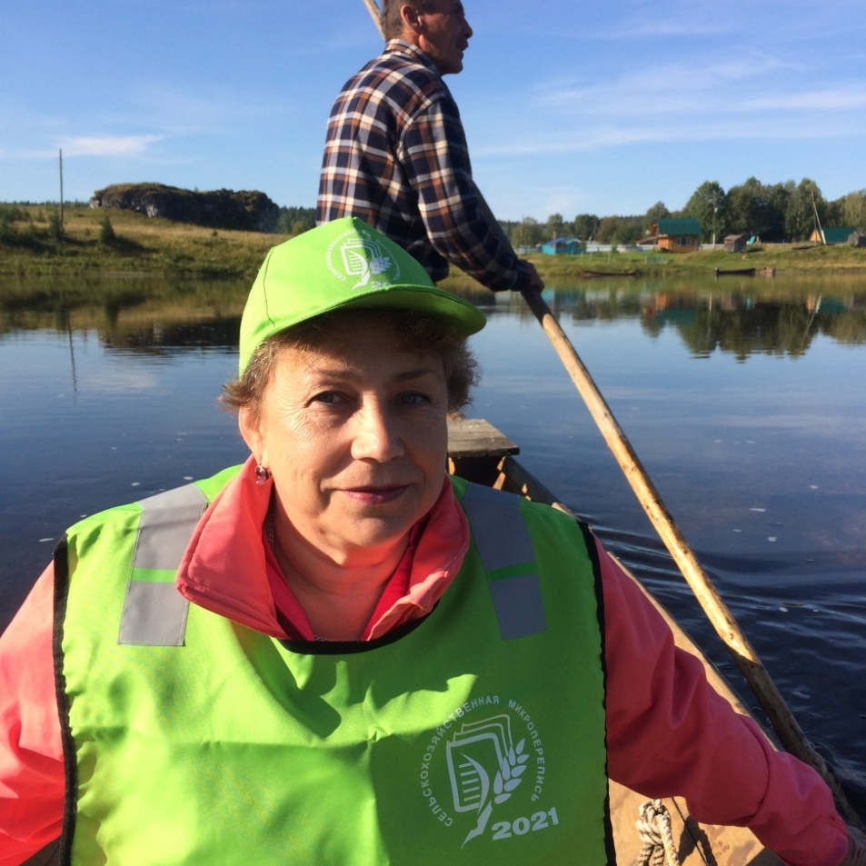
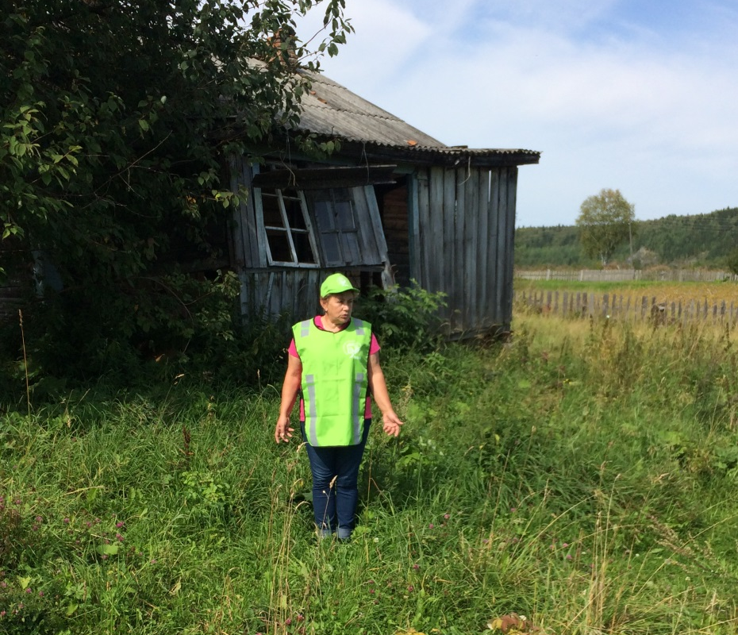
ВО ВРЕМЯ МИКРОПЕРЕПИСИ

Slide 9
ВО ВРЕМЯ МИКРОПЕРЕПИСИ

Slide 10
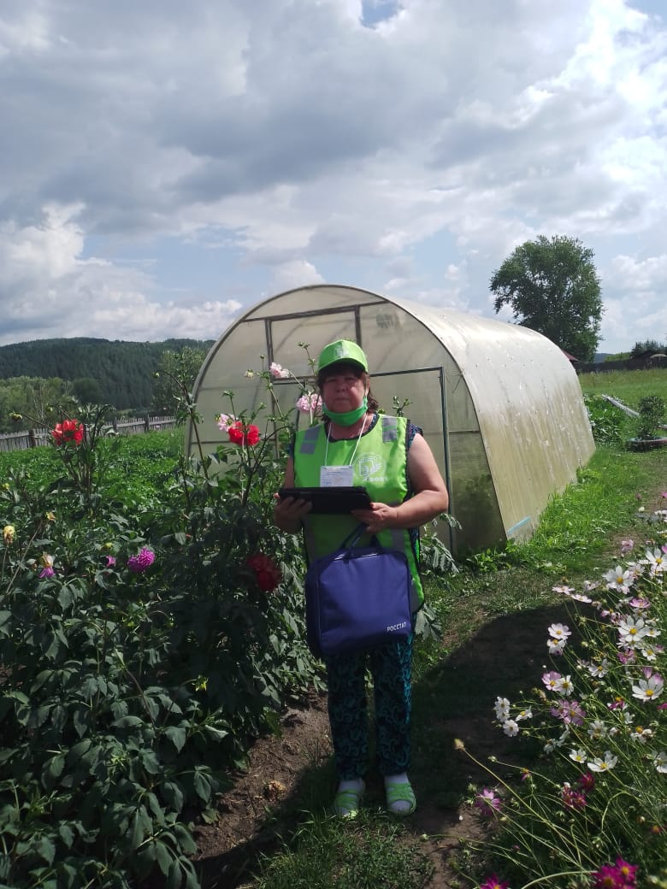
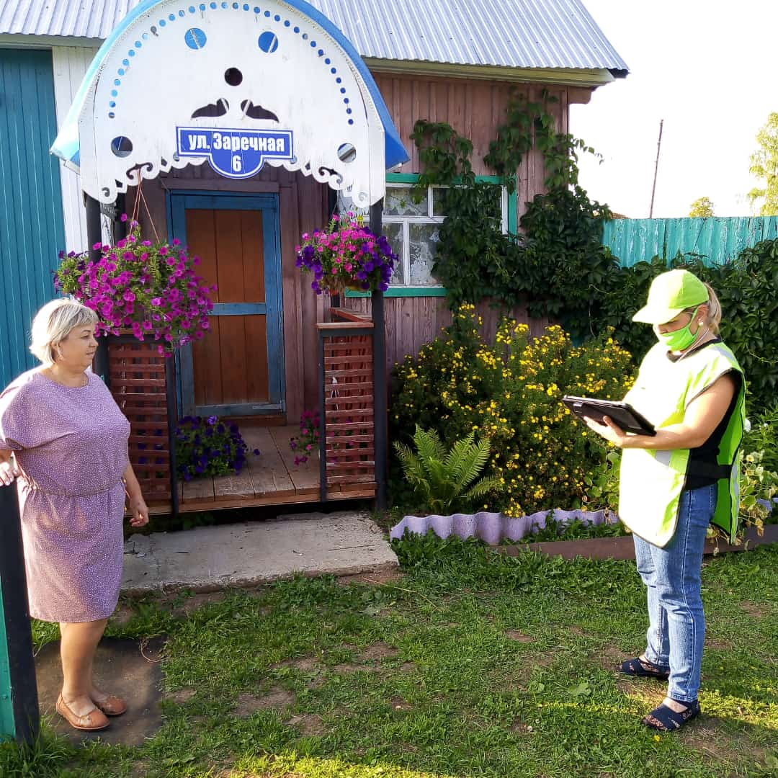
СЕЛЬСКОХОЗЯЙСТВЕННАЯ МИКРОПЕРЕПИСЬ

Slide 11
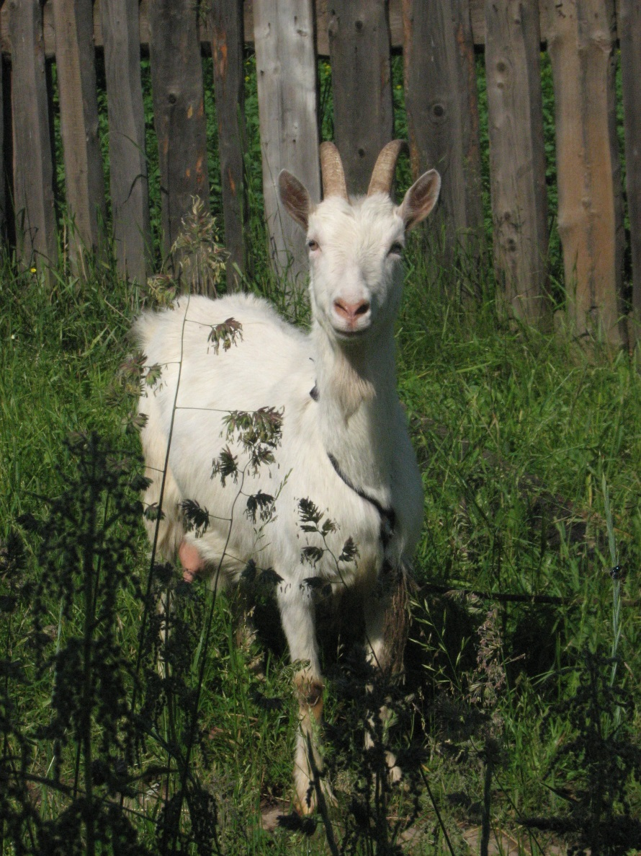
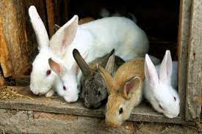
СЕЛЬСКОХОЗЯЙСТВЕННАЯ МИКРОПЕРЕПИСЬ

Slide 12
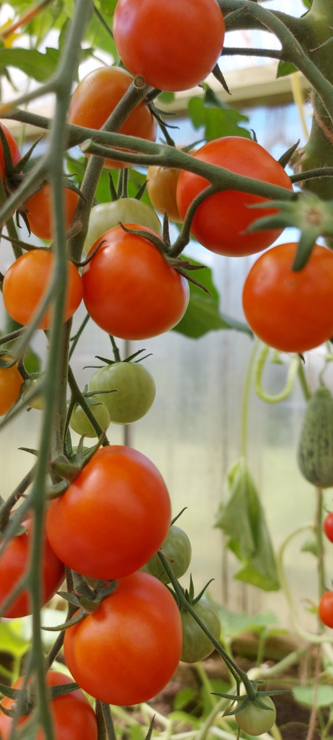
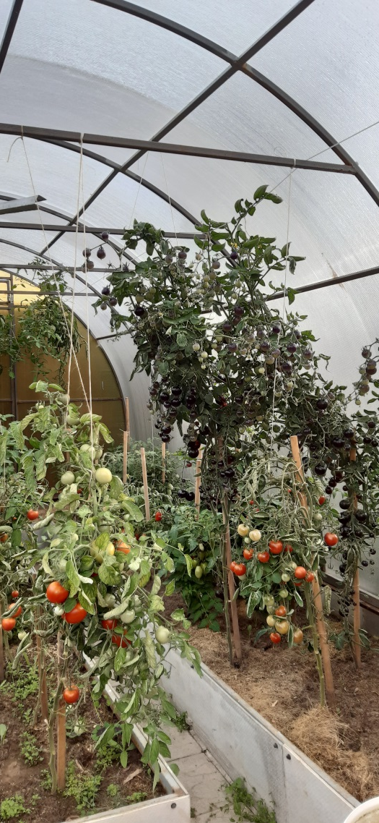
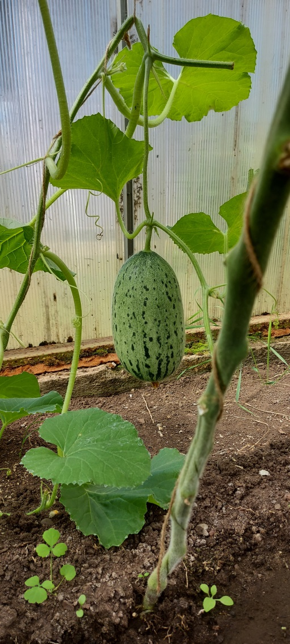
СЕЛЬСКОХОЗЯЙСТВЕННАЯ МИКРОПЕРЕПИСЬ

Slide 13
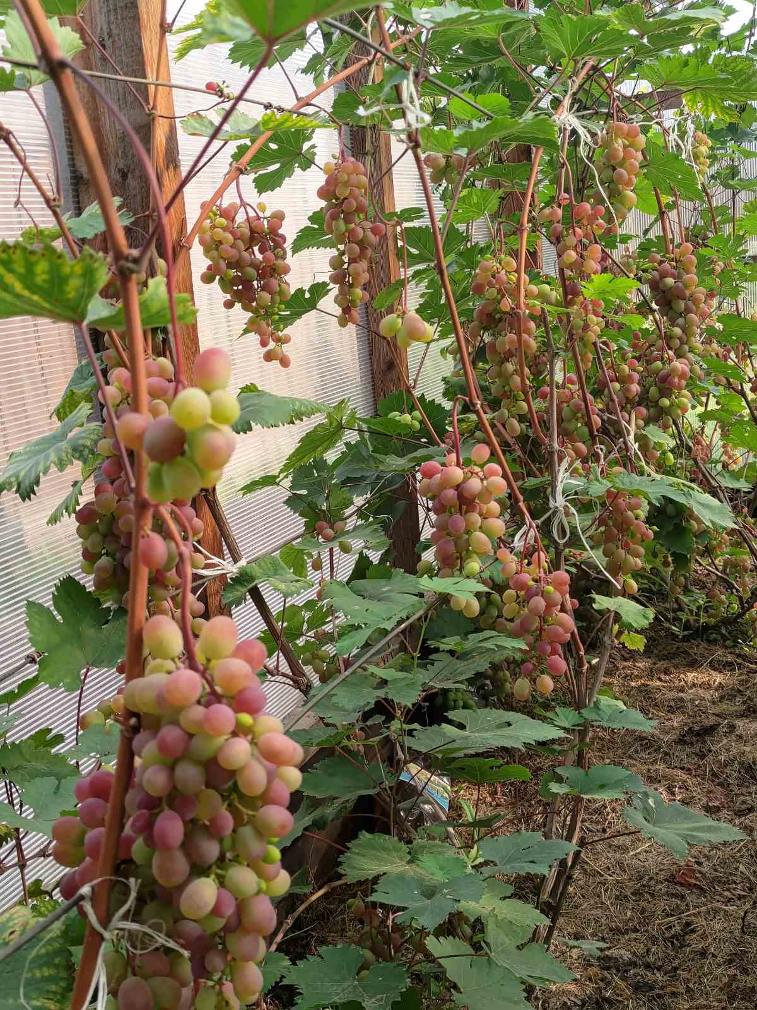
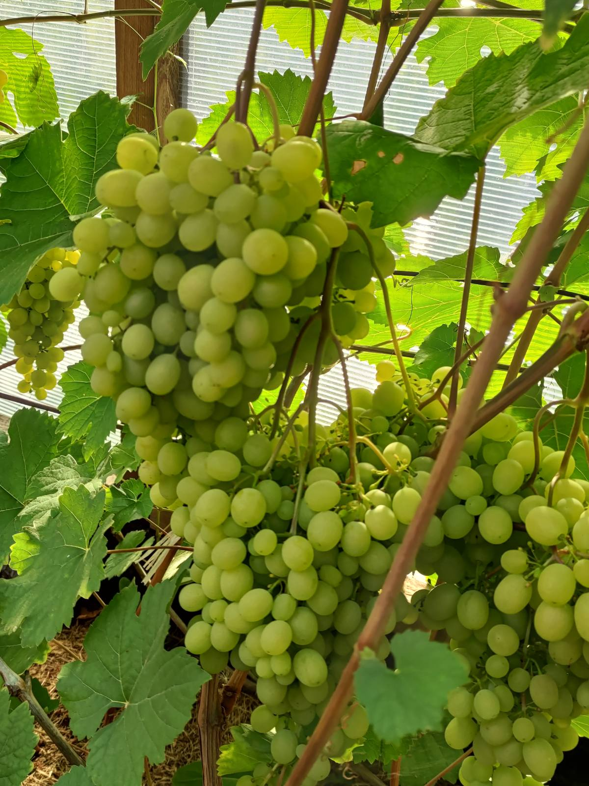
СЕЛЬСКОХОЗЯЙСТВЕННАЯ МИКРОПЕРЕПИСЬ

Slide 14
СЕЛЬСКОХОЗЯЙСТВЕННАЯ МИКРОПЕРЕПИСЬ
Декабрь 2021 года
Декабрь 2022 года
ПРЕДВАРИТЕЛЬНЫЕ ИТОГИ
ОКОНЧАТЕЛЬНЫЕ ИТОГИ

Slide 15
КОНФИДЕНЦИАЛЬНОСТЬ ИНФОРМАЦИИ
Федеральный закон от 21 июля 2005 года №108-ФЗ «О Всероссийской сельскохозяйственной переписи», статья 12

